Slide 1



PROJET 3
Nallet Thibaud

Slide 2

UN Développeur front-end ?

Slide 3
Définition
Selon Wikipédia :
Le développement web frontal (aussi appelé front-end) correspond aux productions HTML, CSS et JavaScript d’une page internet ou d’une application, qu’un utilisateur peut voir et avec lesquelles il peut agir directement.

Slide 4
Ses missions
Objectif prioritaire : Offrir une navigation fluide
Maitriser les langages de programmation
Penser ergonomie et accessibilité
Penser portabilité
Penser au référencement – SEO

Slide 5
Offrir une navigation fluide
Le développeur Front End crée les pages web consultées par les internautes.
Il se base sur les chartes graphiques imaginées par les webdesigners.
Il travaille sur la partie émergée de l’iceberg. En :
S’attachant à rendre les sites internet clairs et faciles d’utilisation
Offrir aux internautes une navigation fluide.
Il doit aussi veiller à :
Penser à produire un code maintenable : structuré, compréhensible, propre, commenté, réutilisable

Slide 6
Maitriser les langages de programmation
Son environnement technique regroupe :
La maîtrise du HTML & du CSS.
Le HTML permet la mise en forme du texte sur une page, …
La maîtrise du CSS permet modifier l’aspect visuel de la page.
La maitrise de JavaScript est-elle aussi fondamentale :
Permettant de rendre les pages web dynamiques : effectuer une action lorsqu’un clic est effectué, construire un menu interactif...
De nombreux frameworks existent permettant de rendre plus simple le développement de fonctionnalités types : jQuery, AngularJS, Bootstrap ...
Cet environnement technique en constante évolution fait de la veille technologique une composante clé du métier

Slide 7
Penser ergonomie et accessibilité
La navigation des internautes doit être la plus fluide et la plus intuitive possible.
Il doit respecter les normes W3C.
Le code produit devra être lisible et accessible par les personnes utilisant des dispositifs spécifiques pour consulter le site, notamment pour les non voyants.

Slide 8
Penser portabilité
Il faut s’assurer que le produit soit disponible sur les différents supports / clients :
Le site doit être identique visuellement et proposer une expérience utilisateur égale que l'on navigue avec Internet Explorer ou Firefox ou encore Chrome...
Le site doit être lisible par une multitude de terminaux, on en distingue 3 principaux : l’ordinateur, la tablette et le smartphone.

Slide 9
Penser au référencement – SEO
Il est indispensable d’intégrer les éléments sémantiques/ de référencement naturel pour optimiser le positionnement du site dans les résultats des moteurs de recherche.

Slide 10
Les plus
Etre créatifs, curieux et rigoureux !
La curiosité est capitale pour se tenir au courant des évolutions technologiques constantes : rester à jour grâce à une veille technologique rigoureuse est une clé du métier.
La créativité est également une compétence indispensable pour ce métier : le développeur front-end doit être capable de créer une interface qui soit conforme au cahier des charges demandé.
Enfin, la rigueur est de mise pour maîtriser parfaitement les différentes spécificités de chaque navigateur (desktop ou mobile) et mettre en place des sites qui soient accessibles peu importe les devices utilisés.

Slide 11
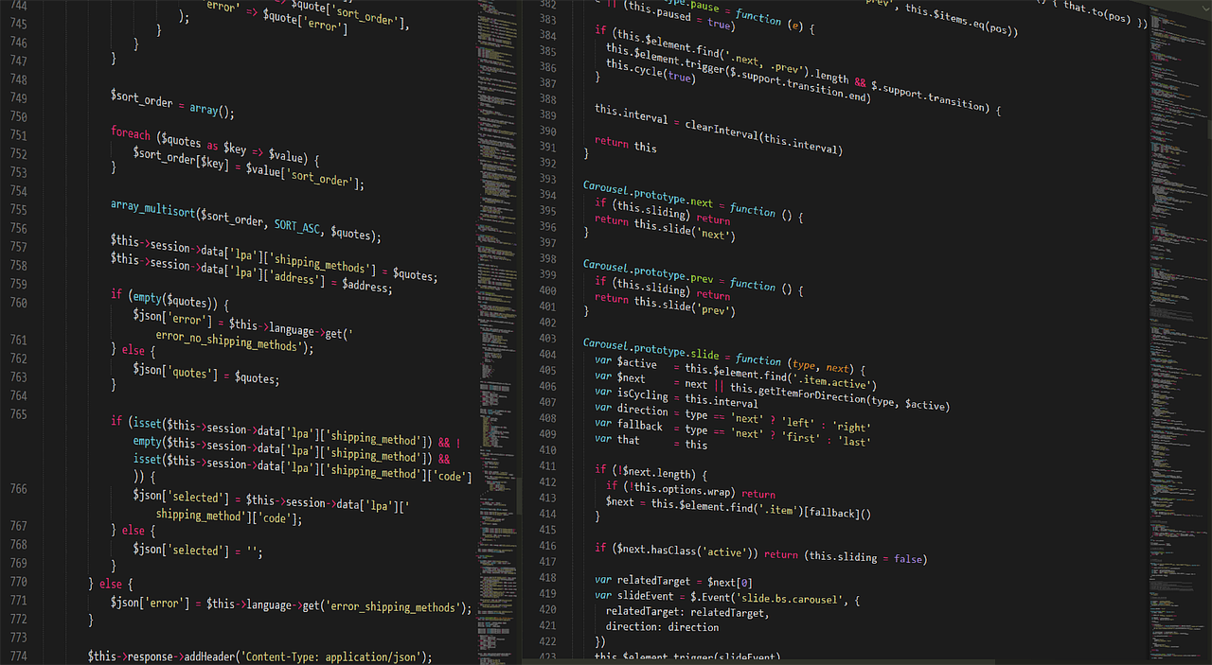
Difficultés rencontrées

Slide 12
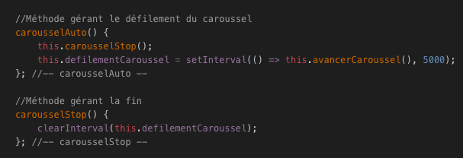
ACCELERATION DU CARROUSEL
Lorsque l’on clique plusieurs fois sur la reprise du carrousel, il s’accélère
Solution :
Utilisation du clearInterval
Carrousel 71-80

Slide 13
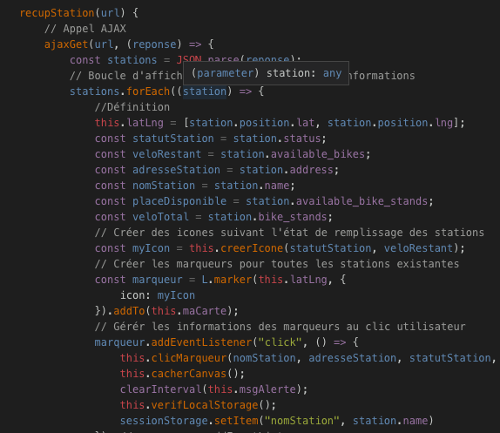
PROBLEME DE PORTEE DES FONCTIONS
Les déclarations de variables n’avait pas la bonne portée
Sources du problème :
- Utilisation des fonctions régulières
Solution :
Utilisation des arrow function
Map 24-50

Slide 14
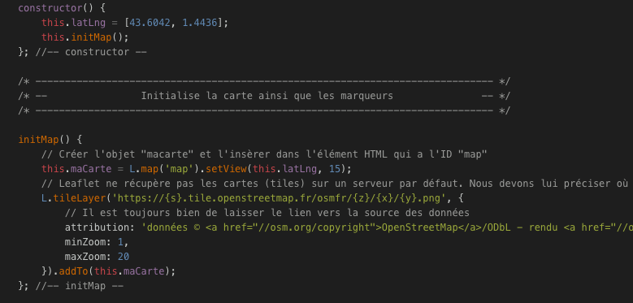
ZOOM DE LA MAP
Sources du problème :
- Impossible de dé zoomer la map
Solution :
Définition du zoom initiale dans le this.maCarte
Définition du zoom mini et maxi dans le L.tileLayer
Map 12-22

Slide 15
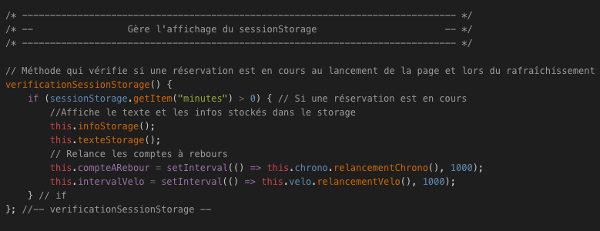
SESSION STORAGE TIMER
Sources du problème :
Difficultés sur la compréhension du refresh
Solution :
Utilisation d’une méthode de vérification
Relancer les compteurs
Définition de méthode de relance dans la class chrono
Reservation 139-148

Slide 16
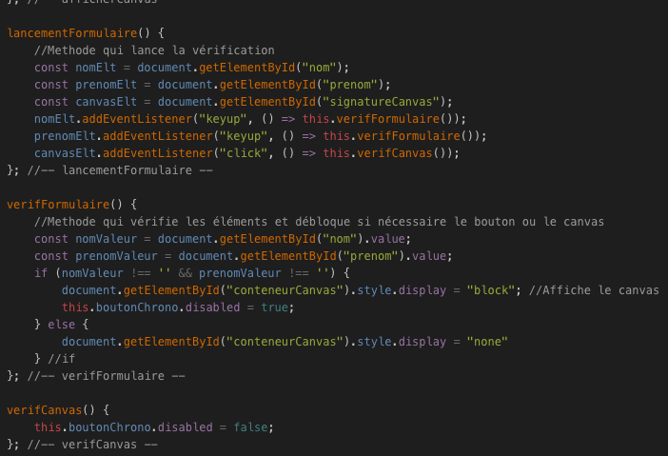
BLOQUER UN BOUTON
Sources du problème :
Utilisation de disabled
Solution :
Création de méthode de vérification
Passage de true à false à la dernière vérification
Map 30-54

Slide 17
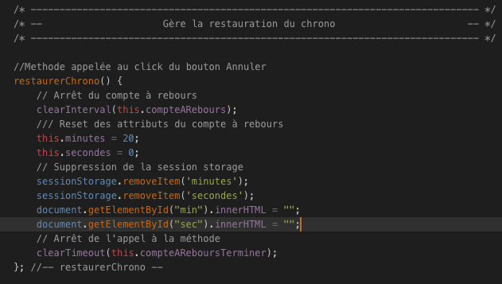
MAUVAISE REPRISE DU TIMER
Le timer garde en mémoire les dernières données avant de se relancer
Solution :
Remettre l’HTML à vide
Chrono 64-78

Slide 18

Perspectives d’amélioration

Slide 19
Fonctionnalités du site
Une fonction saisie de recherche des stations, de sorte à saisir quelques lettres et que les choix de la liste diminuent au fur et à mesure.
Proposer une photo de la station afin de mieux guider l’utilisateur.
Proposer un trajet pédestre pour rejoindre la station type GPS.

Slide 20
Bas du site
Création d’un footer
Footer récapitulant l’architecture du site et les informations essentielles du haut de page
Obligation : copyright, siren, tva etc ...
Message d’informations sur l’utilisation des cookies
Les réseaux sociaux

Slide 21
Avez vous des questions ?

